Slide 1

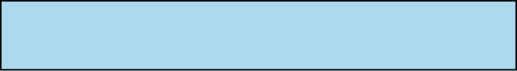



순천향대학교
의료 데이터 분석 경진대회
분석 결과 발표
2024.11.26
컴퓨터공학과 | 20214110 안세준

Slide 2



의료 데이터 분석 경진대회
CONTENTS
1
소개 및 배경
발표 순서
2
예약 간격 분석
3
SMS 수신 여부 분석
4
예약 시간대 분석
5
NO-SHOW 예측 모델 학습

Slide 3
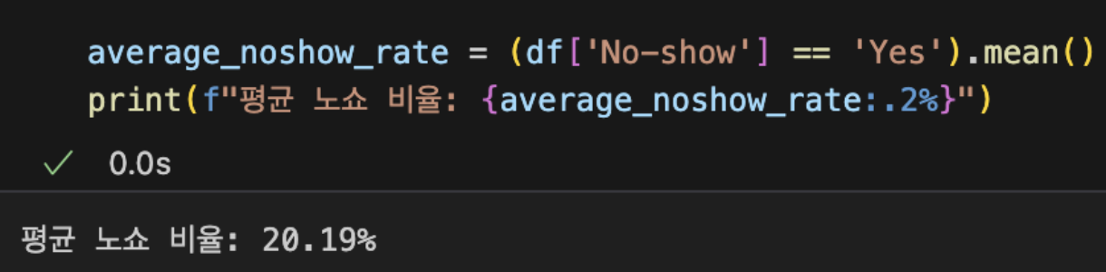

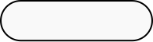
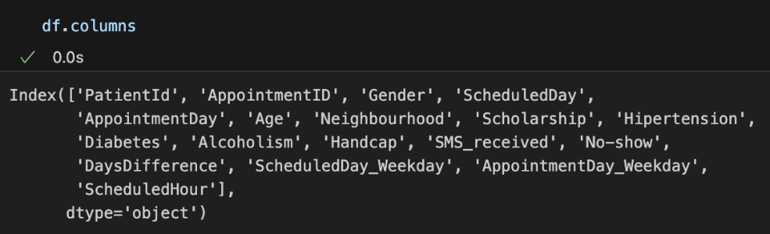
의료 데이터 분석 경진대회
1.
소개 및 배경
평균 노쇼 비율
데이터셋
분석 의도
데이터 내 환자들은 20.19%의 확률로 병원에 나타나지 않음.
노쇼를 줄이기 위한 요인 식별의 필요성을 인식.
데이터셋의 많은 데이터가 노쇼에 영향을 미칠 가능성이 있다고 판단.
노쇼에 영향을 미치는 요인을 분석하고 해결 방안을 모색.

Slide 4
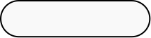

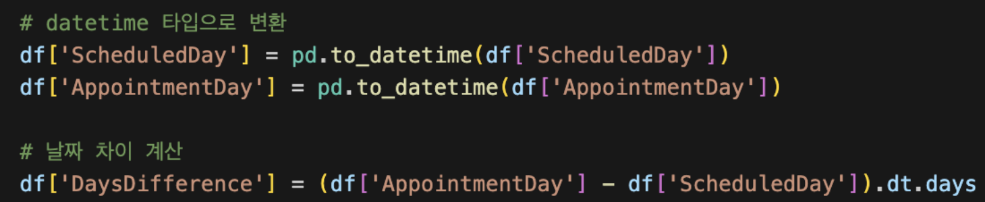
MONTHLY REVIEW
2.
예약간격 분석
예약 간격이란?
ScheduledDay(예약일), AppointmentDay(진료일)
DaysDifference(예약 간격) = 진료일 - 예약일
예약 간격은 진료일과 예약일 간 차이를 의미

Slide 5

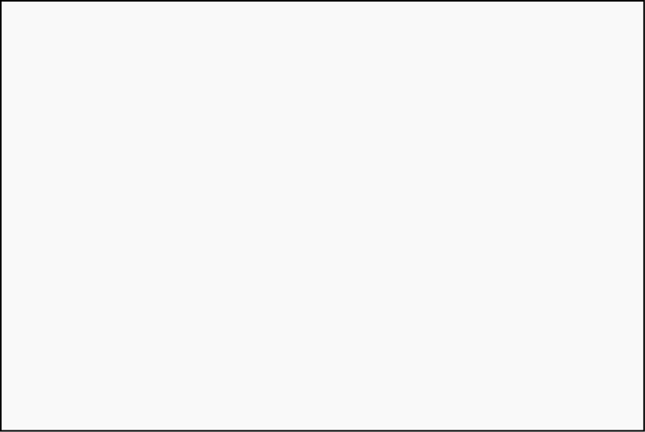
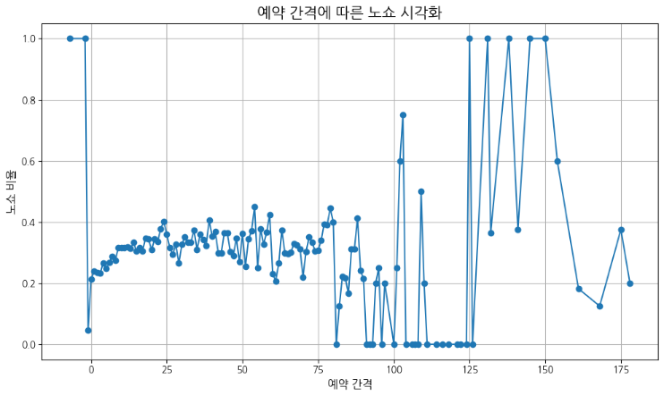
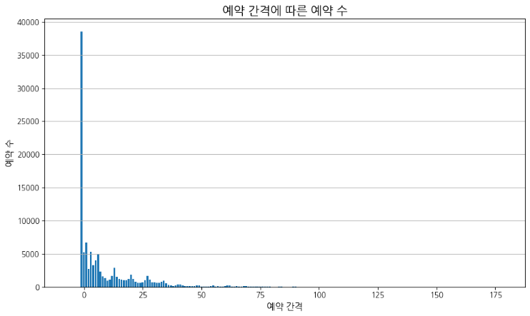
의료 데이터 분석 경진대회
2. 예약간격 분석
| 예약 간격에 따른 노쇼 시각화 |
| 예약 간격에 따른 예약 수 시각화 |

Slide 6
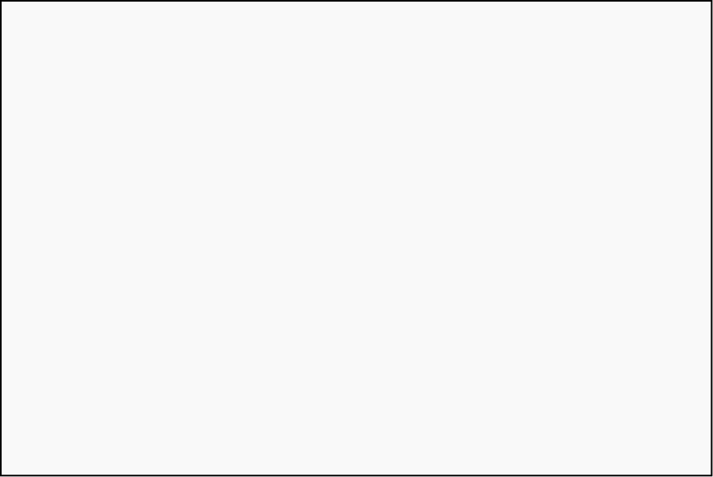
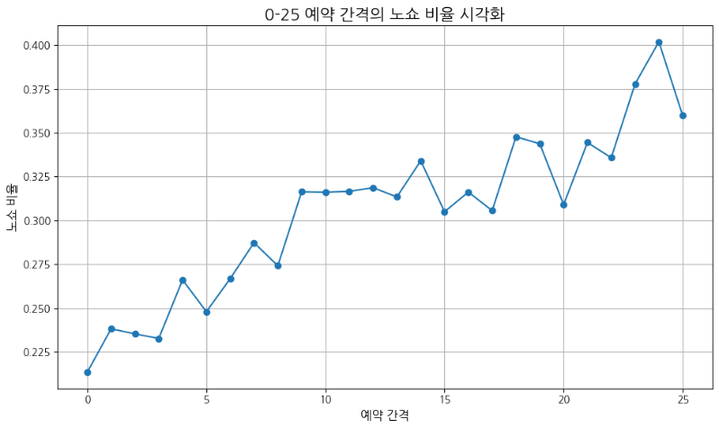
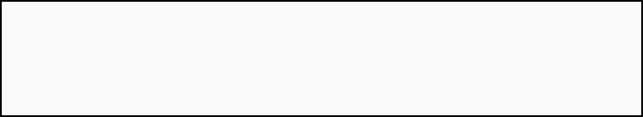

의료 데이터 분석 경진대회
2. 예약간격 분석
| 예약 간격에 따른 노쇼 시각화 |
| 발견된 이슈 |
표본이 많은 0~25까지 예약간격 구간 한정
예약 간격이 클 수록 노쇼 비율이 꾸준히 증가
분석내용
| 분석결과 |
결론
예약간격 관리가 노쇼 감소에 중요

Slide 7

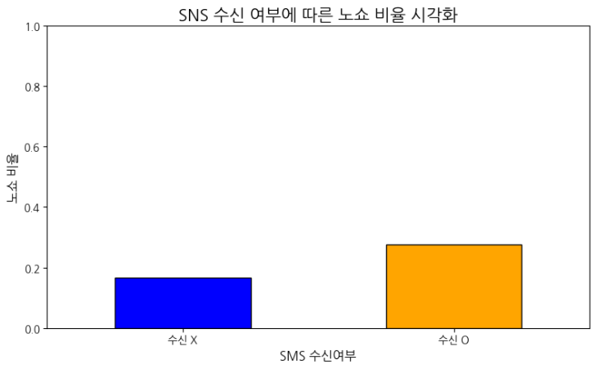
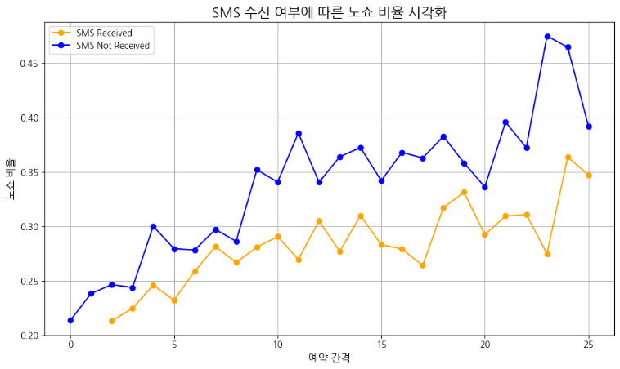
의료 데이터 분석 경진대회
3. SMS 수신여부 분석
| SMS 수신여부에 따른 노쇼 비율 시각화 |
| 예약 간격에 따른 노쇼 비율 시각화 |

Slide 8

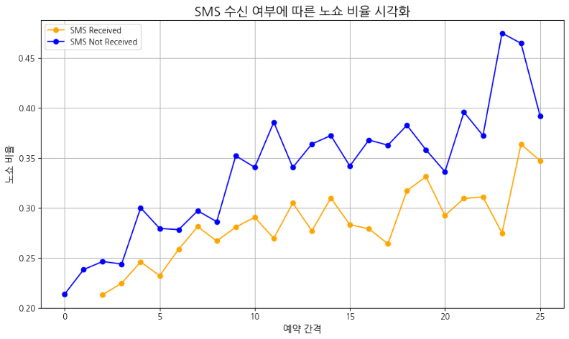
의료 데이터 분석 경진대회
3. SMS 수신여부 분석
| SMS 수신 여부에 따른 예약 수 시각화 |
| 발견된 이슈 |
표본이 많은 0~25까지 예약간격 구간 한정
SMS 수신자가 더 낮은 노쇼 비율을 나타냄
분석내용
| 분석결과 |
SMS 수신이 노쇼 비율을 낮추는데 기여
SMS 알림 활용 확대 방안 필요
결론

Slide 9

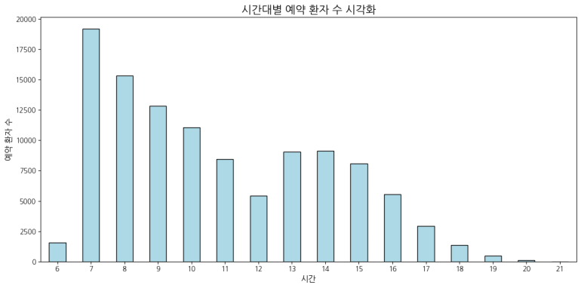
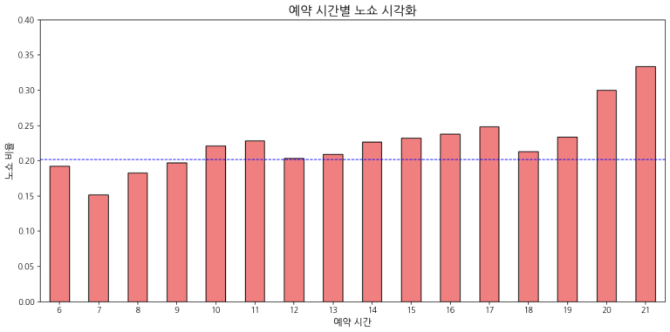
의료 데이터 분석 경진대회
4. 예약시간대 분석
| 예약 시간에 따른 예약자 수 시각화 |
| 예약 시간에 따른 노쇼 비율 시각화 |

Slide 10

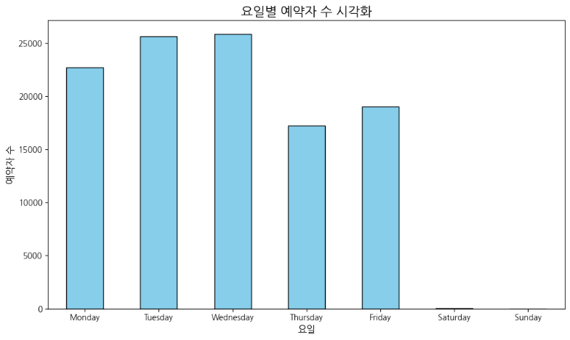
의료 데이터 분석 경진대회
4. 예약 시간대 분석
| 요일별 예약 수 시각화 |
| 발견된 이슈 |
7~8시에 가장 많은 환자들이 예약
그러나 해당 시간에 가장 적은 노쇼 비율을 보임
분석내용
| 분석결과 |
7~8시 예약 확대
주말에도 특정 시간대 예약 검토
결론

Slide 11

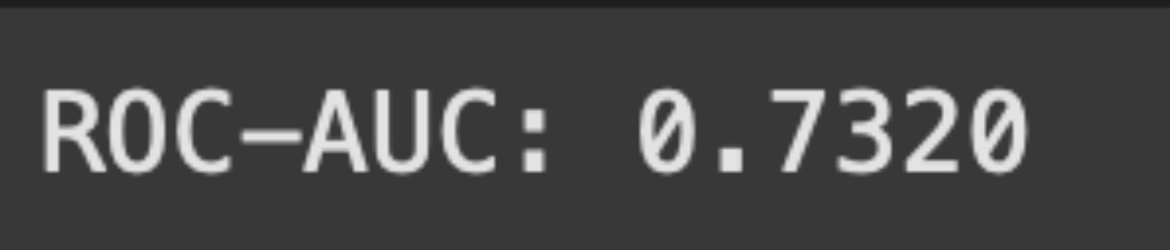
의료 데이터 분석 경진대회
5.
NO-SHOW 예측 모델 학습
사용 모델
Random Forest 모델 사용
No-Show 데이터 불균형 해소를 위해 언더 샘플링 기법 사용
나이, 성별, 지역, 지병여부 등 데이터를 학습
학습 평가
ROC-AUC 지표를 평가 기준으로 사용
모델의 AOC-AUC 점수는 0.7320
뛰어나진 않지만 준수한 수준의 성능을 지님

Slide 12

의료 데이터 분석 경진대회
들어주셔서 감사합니다.
THANK YOU.
컴퓨터공학과 | 20214110 안세준

